Slide 1
Financial Planning
During
The Crisis
May 19th , 2020
[Yusnizar Rahadian Rizky]

Slide 2
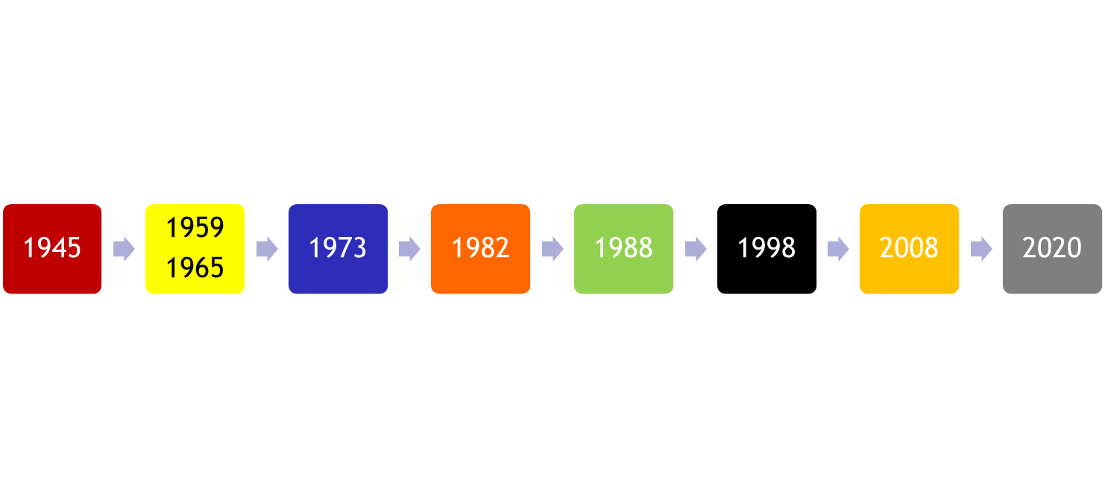
Background - History
Indonesian Financial Crisis
Ekonomi belum stabil akibat situasi konfilk awal kemerdekaan
1965 : Hyper Inflation
Minyak Dunia Melonjak → Masa Emas Pembangunan Indonesia
Pak To’88 → Menjamurnya Bank → penyaluran kredit agresif
1959 : Gunting Sjafruddin → menekan laju peredaran uang akibat dari pencetakan uang terlalu banyak
Minyak Dunia Anjlok → Defisit Ganda → Defaluasi Rupiah
CoVid 19 Impact
Krisis Moneter :
Rupiah Melemah & Inflasi Melonjak
Krisis Finansial Global :
Subprime Mortgage
Notes:
Copyright Akebono Brake Industry Co., Ltd. All Rights Reserved.

Slide 3
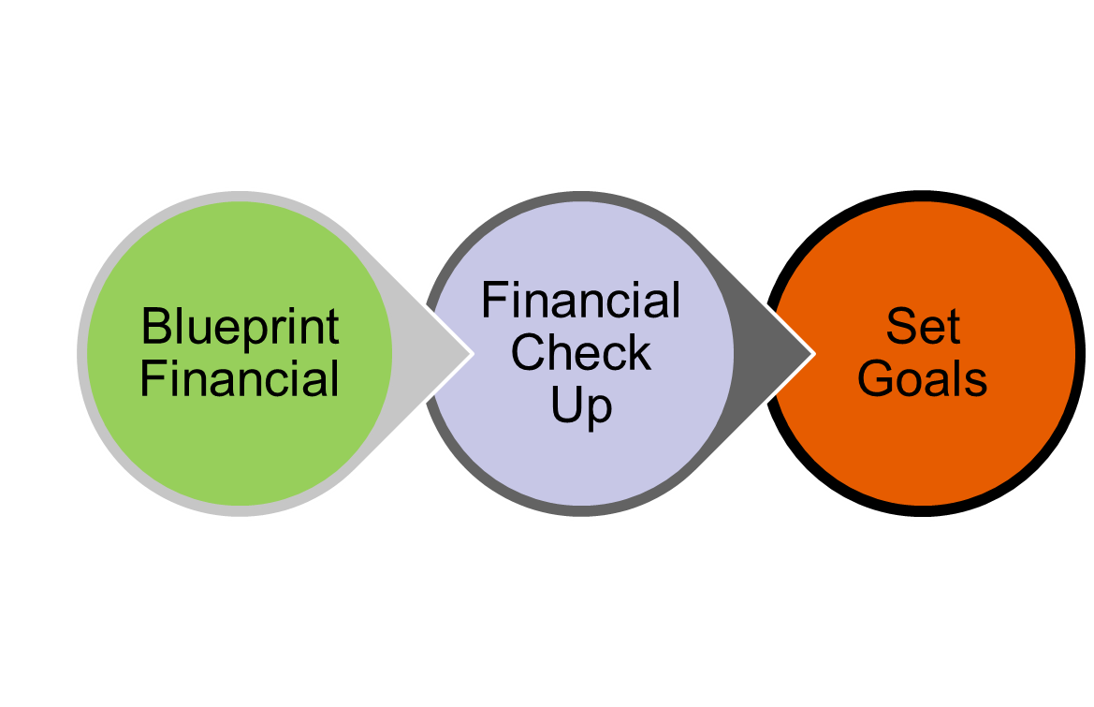
Financial Planning During The Crisis
Know Yourself
Notes:
Copyright Akebono Brake Industry Co., Ltd. All Rights Reserved.

Slide 4
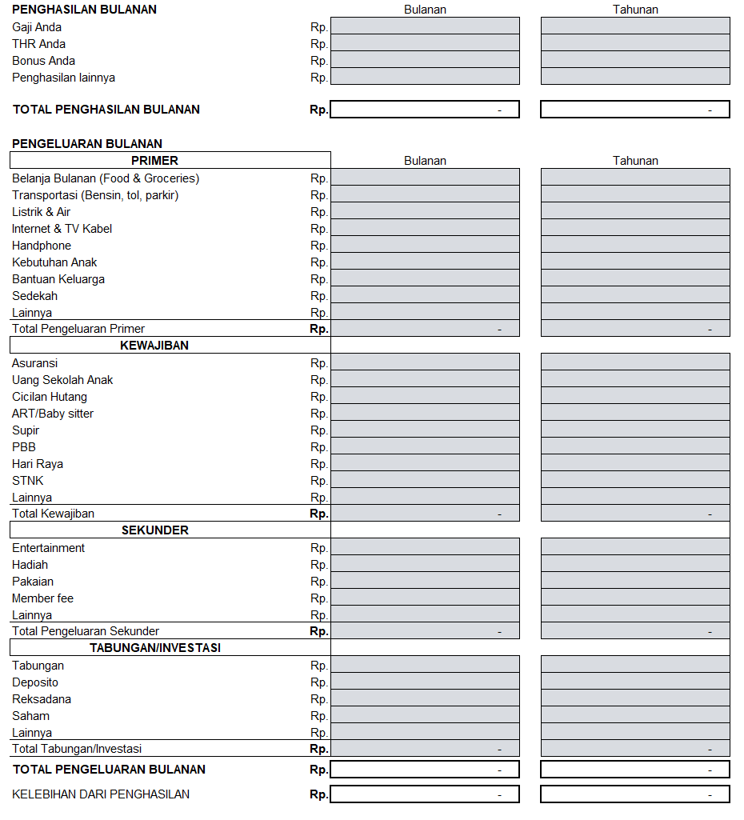
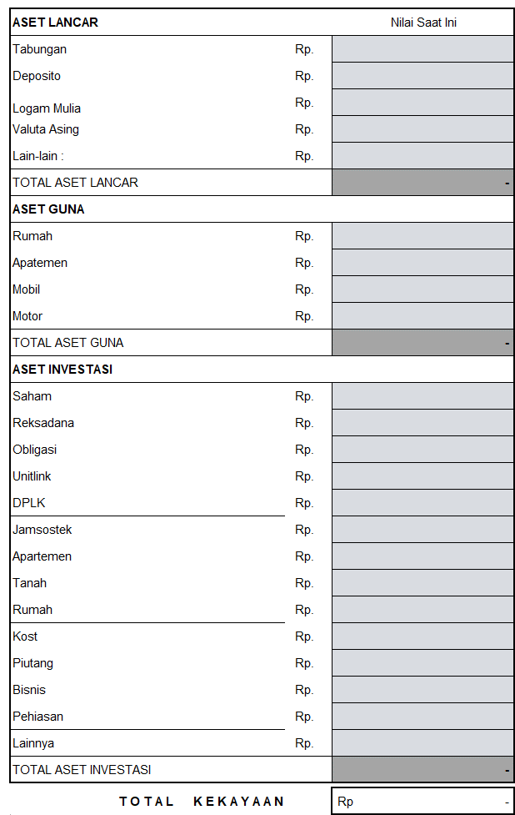
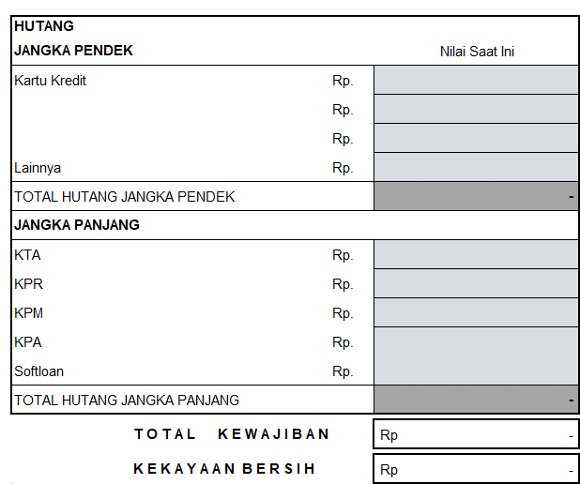
Financial Planning During The Crisis
Blueprint Financial
3
Know Your Asset & Liabilities
Know Your Dependent
Check Your Cash Flow (Monthly & Yearly)
Decide Your Goals
1
Notes:
Copyright Akebono Brake Industry Co., Ltd. All Rights Reserved.

Slide 5
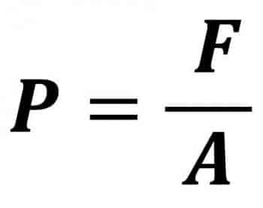
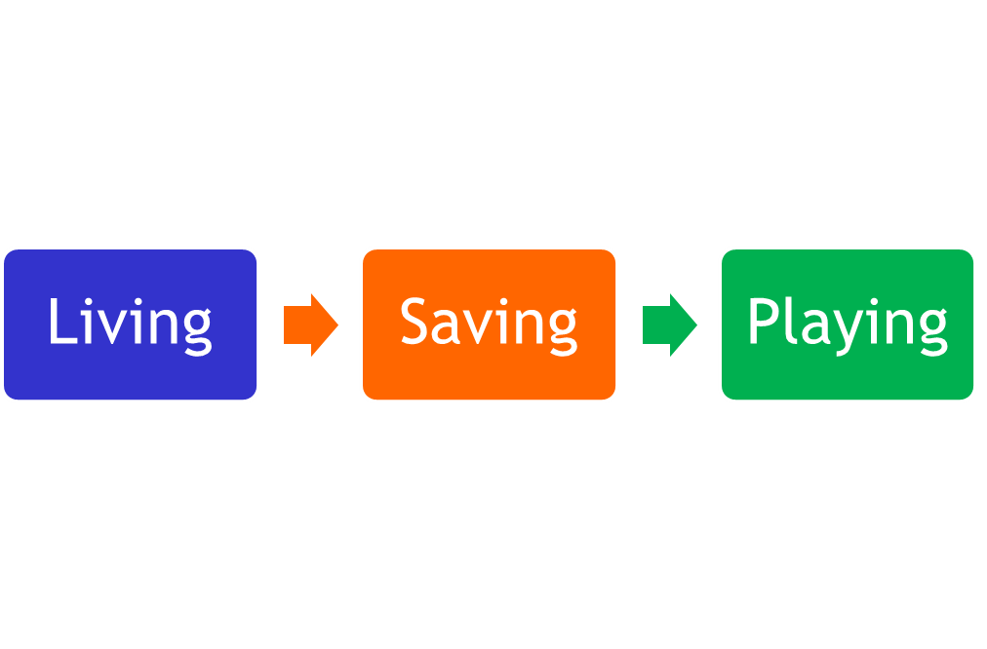
Financial Planning During The Crisis
Financial Check Up
Penghasilan ≥ Pengeluaran
Syarat utama :
Apabila pengeluaran lebih besar dari penghasilan, maka harus di review kembali pola arus kas.
Keuangan disebut sehat apabila :
Rasio Liquiditas >12X
Rasio Menabung >10%
Rasio Utang <30%
Semakin Besar Gaya berbanding lurus dengan Tekanan yang dihasilkannya
Alokasi Pendapatan:
Notes:
Copyright Akebono Brake Industry Co., Ltd. All Rights Reserved.

Slide 6


Financial Planning During The Crisis
Set Your Goals
Distribusi Kekayaan
Dana
Pensiun
Kenyamanan Keuangan
Pendidikan Anak, Dana Liburan, Membeli Rumah, Membeli Mobil
Tujuan Keuangan
Asuransi
Keamanan Keuangan
Dana Darurat
Notes:
Copyright Akebono Brake Industry Co., Ltd. All Rights Reserved.

Slide 7
Financial Planning During The Crisis
5 Steps to Keep Financial Stay Well During The Crisis
Evaluasi & Proaktif
Pengeluaran Prioritas
Siapkan Dana Darurat
(Lebih baik terlambat daripada tidak sama sekali)
Jangan Panik & Berhemat
Tetap Sehat Jiwa & Raga
Saat Kondisi Krisis/Darurat : 2 Pos yang harus tetap dibayarkan Primer/Rutin & Kewajiban
Kurangi atau minimalisir pos-pos yang sifatnya konsumtif atau entertainment
Kondisi pandemi ini menjadi kesempatan bagi kita semua untuk mengkoreksi gaya hidup, menjadi lebih sehat dan seimbang
Notes:
Copyright Akebono Brake Industry Co., Ltd. All Rights Reserved.

Slide 8
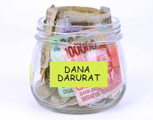
Financial Planning During The Crisis
Dana Darurat (1)
Dana Darurat adalah dana yang disiapkan khusus untuk situasi darurat, disimpan terpisah, dan tidak diganggu gugat.
Dana Darurat idealnya dikumpulkan dari penghasilan bulanan.
Contoh : Atap Rumah Bocor, Handphone/Komputer Rusak, Berhenti Bekerja, dll.
Syarat Dana Darurat :
Liquid → Mudah Dicairkan Sewaktu – waktu
Aman → ditempatkan di instrument keuangan yang beresiko rendah
Mudah diakses → Berada dalam Jangkauan
Simpan Di :
Tabungan
Deposito
Reksadana Pasar Uang
Notes:
Copyright Akebono Brake Industry Co., Ltd. All Rights Reserved.

Slide 9
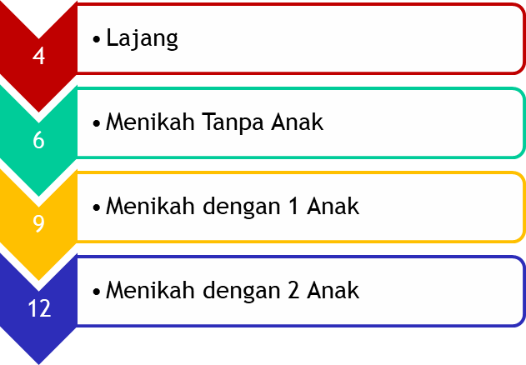
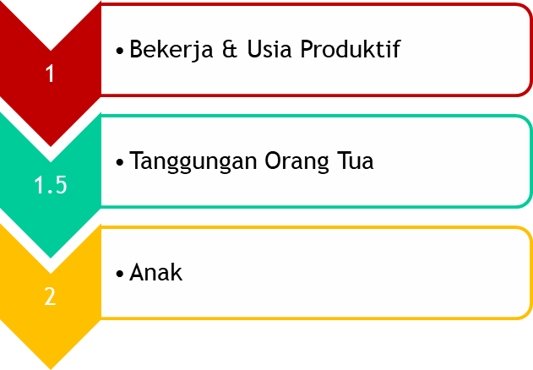
Financial Planning During The Crisis
Dana Darurat (2)
Kebutuhan Dana Darurat setiap orang berbeda – beda. Hal ini dipengaruhi dari profil resiko setiap individu.
Jumlah Ideal Dana Darurat :
Dana Darurat =
Pengeluaran per Bulan X (n) Bulan
Dana Darurat =
Penghasilan Setahun X 30% X Kovarian
Notes:
Copyright Akebono Brake Industry Co., Ltd. All Rights Reserved.

Slide 10
Financial Planning During The Crisis
Dana Darurat (3)
Gaji Per Bulan : Rp. 8,000,000
Pengeluaran per Bulan : Rp. 8,000,000
Bonus & THR : 6X
Kondisi : Single Income, Berkeluarga – 2 Anak
Dana Darurat =
Pengeluaran per Bulan X (n) Bulan
Dana Darurat =
Penghasilan Setahun X 30% X Kovarian
Dana Darurat = Rp. 8,000,000 X 12
= Rp 96,000,000
Dana Darurat = Rp. 8,000,000 X (12 + 6) X 30% X (1+1+2+2)
= Rp 259,200,000
Notes:
Copyright Akebono Brake Industry Co., Ltd. All Rights Reserved.

Slide 11
Financial Planning During The Crisis
Thank You
Notes:
Copyright Akebono Brake Industry Co., Ltd. All Rights Reserved.

